Slide 1
Plan de estudios básico de informática
Sesión 6: El correo electrónico como medio de comunicación
Notes:
Bienvenidos a la sesión 3 de nuestro curso. En esta presentación, abordaremos los conceptos básicos de la navegación por Internet, incluyendo qué es Internet, los navegadores web, la búsqueda de información en línea y la seguridad y privacidad en Internet.

Slide 2

Presentación general
Comprender la comunicación por correo electrónico
  La comunicación por correo electrónico es una herramienta esencial para la comunicación personal y profesional. Exploraremos la historia del correo electrónico, los conceptos básicos de la comunicación por correo electrónico y su importancia en nuestra vida cotidiana.
Proveedores de servicios de correo electrónico
  Existen varios proveedores de servicios de correo electrónico, cada uno con sus propias características y ventajas. Exploraremos los proveedores de servicios de correo electrónico más populares y cómo crear una cuenta de correo electrónico.
Envío, recepción y organización de correos electrónicos
  Repasaremos los pasos necesarios para enviar, recibir y organizar correos electrónicos, incluyendo la redacción y el formato de los correos electrónicos, la gestión de carpetas de correo electrónico y el uso de filtros de correo electrónico.
Adjuntar archivos a los correos electrónicos
  Aprenderemos a adjuntar archivos a un correo electrónico, incluidos documentos, imágenes y otros archivos. También exploraremos las mejores prácticas para adjuntar archivos y cómo solucionar problemas comunes.
Notes:
Comenzaremos por comprender qué es el correo electrónico y por qué es importante para la comunicación. A continuación, exploraremos los diferentes proveedores de servicios de correo electrónico disponibles y cómo crear una cuenta de correo electrónico. Después, repasaremos los pasos necesarios para enviar, recibir y organizar correos electrónicos. Por último, aprenderemos a adjuntar archivos a un correo electrónico.

Slide 3

Introducción al correo electrónico
Comunicación instantánea
  El correo electrónico es una herramienta de comunicación instantánea que permite enviar y recibir mensajes en tiempo real, lo que facilita una comunicación rápida y eficaz.
Rentable
  El correo electrónico es una herramienta de comunicación rentable, ya que elimina la necesidad de papel, franqueo y otros costes asociados al correo tradicional.
Fácil
  El correo electrónico es fácil de usar y no requiere conocimientos técnicos ni experiencia, por lo que es accesible para cualquier persona con conexión a Internet.
Notes:
El correo electrónico es una herramienta de comunicación digital que se utiliza para enviar y recibir mensajes a través de Internet. Es una forma rápida y eficaz de comunicarse con personas de todo el mundo. Exploraremos las diversas ventajas de utilizar el correo electrónico para comunicarse.

Slide 4

¿Qué es el correo electrónico?
  El correo electrónico es una herramienta de comunicación digital que permite a los usuarios enviar y recibir mensajes a través de Internet. Es una forma rápida y eficaz de comunicarse con personas de todo el mundo.
Notes:
El correo electrónico es una herramienta de comunicación digital que permite enviar y recibir mensajes a través de Internet. Es una forma rápida y eficaz de comunicarse con personas de todo el mundo.

Slide 5
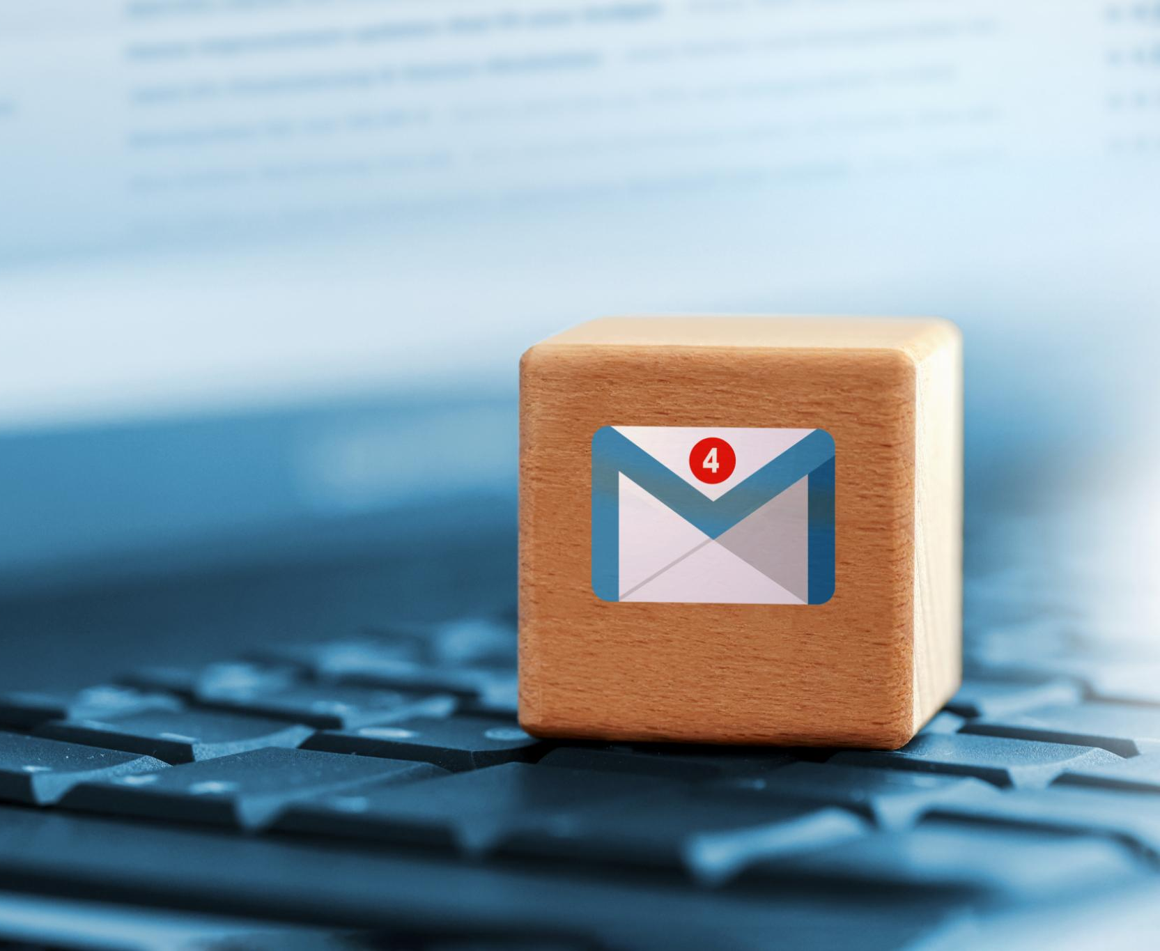
¿Por qué utilizar el correo electrónico para comunicarse?
Cómodo y rentable
  El correo electrónico es una forma cómoda y económica de comunicarse con otras personas. Le permite enviar mensajes en cualquier momento y lugar, sin necesidad de esperar a que el destinatario esté disponible.
Envío y recepción de documentos importantes
  El correo electrónico es útil para enviar y recibir documentos y archivos importantes. Ofrece una forma rápida y eficaz de compartir información y colaborar en proyectos.
Notes:
El correo electrónico es una forma cómoda y económica de comunicarse con otras personas. Te permite enviar mensajes las 24 horas del día, los 7 días de la semana, sin necesidad de esperar a que el destinatario esté disponible. También es útil para enviar y recibir documentos y archivos importantes.

Slide 6
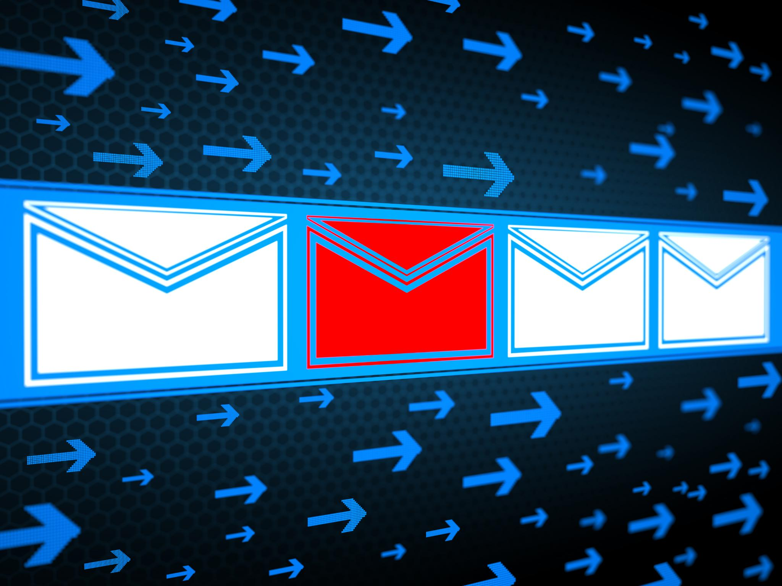
Proveedores de servicios de correo electrónico
Gmail
  Gmail es un servicio de correo electrónico gratuito proporcionado por Google. Ofrece diversas funciones, como protección contra correo no deseado, temas personalizados e integración con otros servicios de Google.
Outlook
  Outlook es un servicio de correo electrónico proporcionado por Microsoft. Ofrece funciones como calendario, contactos y gestión de tareas, así como integración con otros servicios de Microsoft, como OneDrive y Skype.
Yahoo
  Yahoo Mail es un servicio de correo electrónico gratuito proporcionado por Yahoo. Ofrece funciones como 1 TB de almacenamiento, protección contra spam e integración con varios servicios de Yahoo.
Zoho
  Zoho Mail es un servicio de correo electrónico proporcionado por Zoho. Ofrece funciones como dominios personalizados, protección contra el spam e integración con otros servicios de Zoho.
Notes:
Existen diferentes proveedores de servicios de correo electrónico que ofrecen servicios de correo electrónico a los usuarios. Exploraremos algunos de los proveedores de servicios de correo electrónico más populares, como Gmail, Outlook, Yahoo y Zoho.

Slide 7
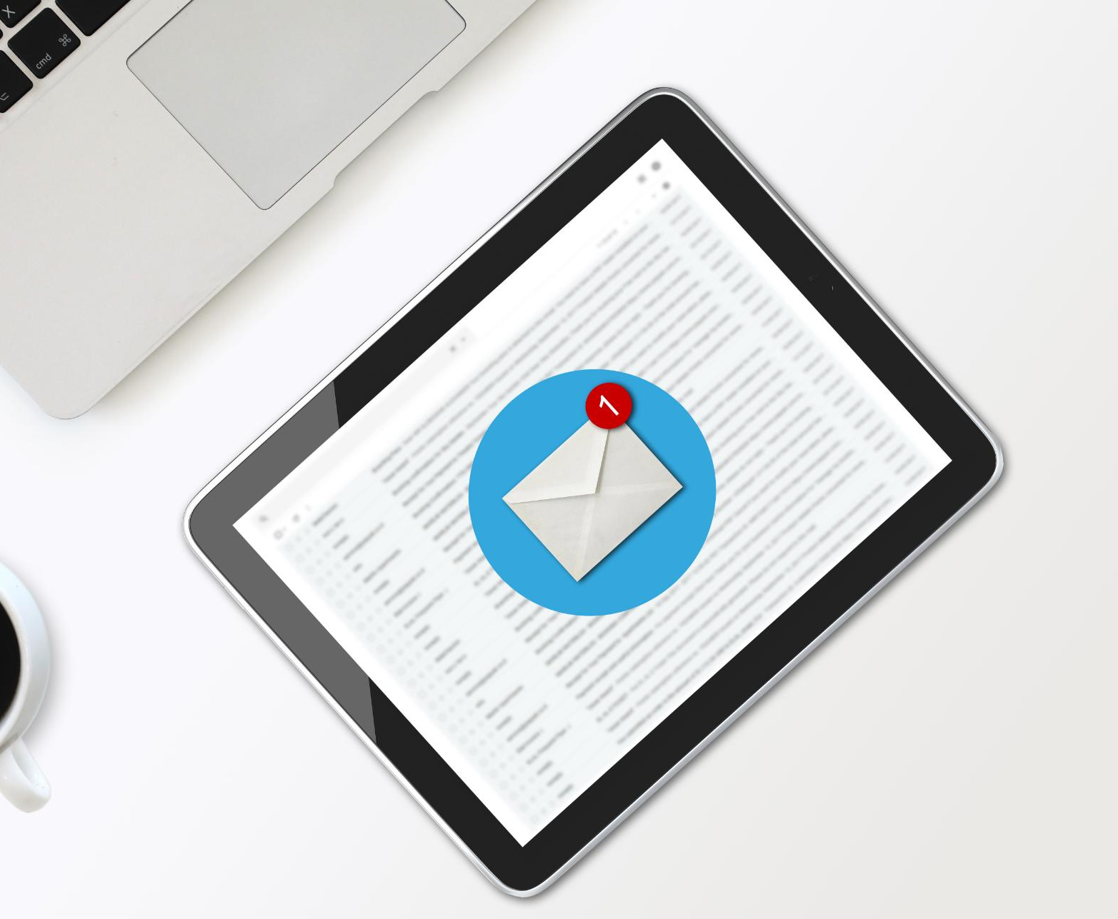
Gmail
Servicio de correo electrónico gratuito
  Gmail es un popular servicio de correo electrónico gratuito proporcionado por Google que ofrece a los usuarios una forma fiable y segura de comunicarse con otras personas.
Características
  Gmail ofrece varias funciones, como una gran capacidad de almacenamiento, filtro de spam, respuestas inteligentes e integración con otros productos de Google, como Google Drive y Google Calendar.
Notes:
Gmail es un servicio de correo electrónico gratuito proporcionado por Google. Ofrece varias funciones, como una gran capacidad de almacenamiento, filtro de spam e integración con otros productos de Google.

Slide 8

Outlook
Servicio de correo electrónico
  Outlook es un servicio de correo electrónico gratuito proporcionado por Microsoft. Es un servicio de correo electrónico fiable y seguro que ofrece varias funciones, como calendario, contactos y tareas.
Calendario
  Outlook tiene un calendario integrado que le permite programar y gestionar citas, reuniones y eventos. También puede configurar recordatorios y recibir notificaciones de los próximos eventos.
Contactos
  Outlook le permite gestionar sus contactos y realizar un seguimiento de información importante, como números de teléfono, direcciones de correo electrónico y datos comerciales. También puede configurar listas de distribución y enviar correos electrónicos a varios contactos a la vez.
Integración con otros productos de Microsoft
  Outlook ofrece una integración perfecta con otros productos de Microsoft, como OneDrive, Skype y Office. Esto facilita compartir archivos, colaborar con otras personas y gestionar su trabajo de forma más eficiente.
Notes:
Outlook es un servicio de correo electrónico gratuito proporcionado por Microsoft. Ofrece varias funciones, como calendario, contactos y tareas. También ofrece integración con otros productos de Microsoft.

Slide 9
Yahoo
  Yahoo es un servicio de correo electrónico gratuito que ofrece varias funciones, como una gran capacidad de almacenamiento, filtro de spam e integración con otros productos de Yahoo!
Notes:
Yahoo es un servicio de correo electrónico gratuito proporcionado por Yahoo!. Ofrece varias funciones, como una gran capacidad de almacenamiento, filtro de spam e integración con otros productos de Yahoo!.

Slide 10

Zoho
  Zoho es un servicio de correo electrónico gratuito ofrecido por Zoho Corporation que proporciona varias funciones, como calendario, contactos y tareas. También ofrece integración con otros productos de Zoho, lo que lo convierte en una opción muy popular entre las empresas.
Notes:
Zoho es un servicio de correo electrónico gratuito proporcionado por Zoho Corporation. Ofrece varias funciones, como calendario, contactos y tareas. También ofrece integración con otros productos de Zoho.

Slide 11

Crear una cuenta de correo electrónico
Elegir una dirección de correo electrónico
  Elegir una dirección de correo electrónico es el primer paso para crear una cuenta de correo electrónico. Debe ser única y fácil de recordar, para que las personas puedan recordarla fácilmente y utilizarla para comunicarse con usted.
Seguridad de la contraseña
  La seguridad de la contraseña es importante para mantener tu cuenta de correo electrónico segura. Una contraseña segura debe contener una combinación de letras, números y caracteres especiales.
Verificación del correo electrónico
  La verificación del correo electrónico es el último paso para crear una cuenta de correo electrónico. Confirma que la dirección de correo electrónico te pertenece y garantiza que solo tú tienes acceso a tu cuenta.
Notes:
Para utilizar el correo electrónico como medio de comunicación, es necesario disponer de una cuenta de correo electrónico. A continuación, explicaremos los diferentes pasos que hay que seguir para crear una cuenta de correo electrónico, como elegir una dirección de correo electrónico, la seguridad de la contraseña y la verificación del correo electrónico.

Slide 12

Pasos para crear una cuenta de correo electrónico
Información personal
  Para crear una cuenta de correo electrónico, debes proporcionar información personal como tu nombre, fecha de nacimiento y número de teléfono. Este paso es necesario para verificar tu identidad y proteger tu privacidad.
Dirección de correo
  Elija una dirección de correo electrónico que sea fácil de recordar y profesional. También debe ser única y no estar ya en uso por otro usuario.
Contraseña segura
  Cree una contraseña segura que sea fácil de recordar pero difícil de adivinar. Utilice una combinación de letras mayúsculas y minúsculas, números y símbolos.
Notes:
Los pasos para crear una cuenta de correo electrónico varían en función del proveedor de servicios de correo electrónico. Sin embargo, los pasos básicos consisten en proporcionar información personal, como el nombre, la fecha de nacimiento y el número de teléfono. También tendrás que elegir una dirección de correo electrónico y una contraseña segura.

Slide 13

Elegir una dirección de correo electrónico
  Elegir la dirección de correo electrónico adecuada es importante, ya que suele ser el primer punto de contacto con otras personas, ya sea por motivos personales o profesionales. Una buena dirección de correo electrónico puede transmitir profesionalidad y fiabilidad, mientras que una mala puede tener el efecto contrario.
Notes:
Elegir una dirección de correo electrónico es una parte importante de la creación de una cuenta de correo electrónico. Se recomienda utilizar una dirección de correo electrónico que sea fácil de recordar y profesional. Evite utilizar direcciones de correo electrónico demasiado personales o inapropiadas.

Slide 14

Seguridad de la contraseña
  Crear una contraseña segura es importante para proteger tu cuenta de correo electrónico contra el acceso no autorizado. Una contraseña segura debe ser una combinación de letras mayúsculas y minúsculas, números y caracteres especiales. No debe incluir palabras comunes ni información personal, como tu nombre o fecha de nacimiento.
Notes:
Una contraseña segura es esencial para proteger tu cuenta de correo electrónico. Se recomienda utilizar una combinación de letras mayúsculas y minúsculas, números y caracteres especiales. Evita utilizar palabras comunes o información personal.

Slide 15

Verificación del correo electrónico
  Después de crear una cuenta de correo electrónico, deberá verificar su dirección de correo electrónico haciendo clic en el enlace de verificación que aparece en el correo electrónico enviado por el proveedor de servicios de correo electrónico.
Notes:
Después de crear una cuenta de correo electrónico, la mayoría de los proveedores de servicios de correo electrónico te pedirán que verifiques tu dirección de correo electrónico. Para ello, te enviarán un correo electrónico de verificación a tu dirección de correo electrónico. Deberás hacer clic en el enlace de verificación que aparece en el correo electrónico para completar el proceso de verificación.

Slide 16

Envío, recepción y organización de correos electrónicos
Envío de correos electrónicos
  Antes de enviar un correo electrónico, debe crear un nuevo mensaje, añadir un destinatario y escribir el asunto y el cuerpo del mensaje. Una vez que todo esté listo, puede hacer clic en el botón «Enviar» para enviar el correo electrónico.
Recibir correos electrónicos
  Cuando alguien te envía un correo electrónico, aparecerá en tu bandeja de entrada. Puedes leer el correo electrónico, responderlo o reenviarlo a otra persona.
Organizar correos electrónicos
  Puedes organizar tus correos electrónicos creando carpetas, etiquetas o categorías. De esta manera, podrás mantener tu bandeja de entrada ordenada y encontrar fácilmente los correos electrónicos importantes.
Notes:
Una vez que haya creado una cuenta de correo electrónico, podrá empezar a enviar y recibir correos electrónicos. Repasaremos los diferentes pasos necesarios para enviar, recibir y organizar correos electrónicos.

Slide 17
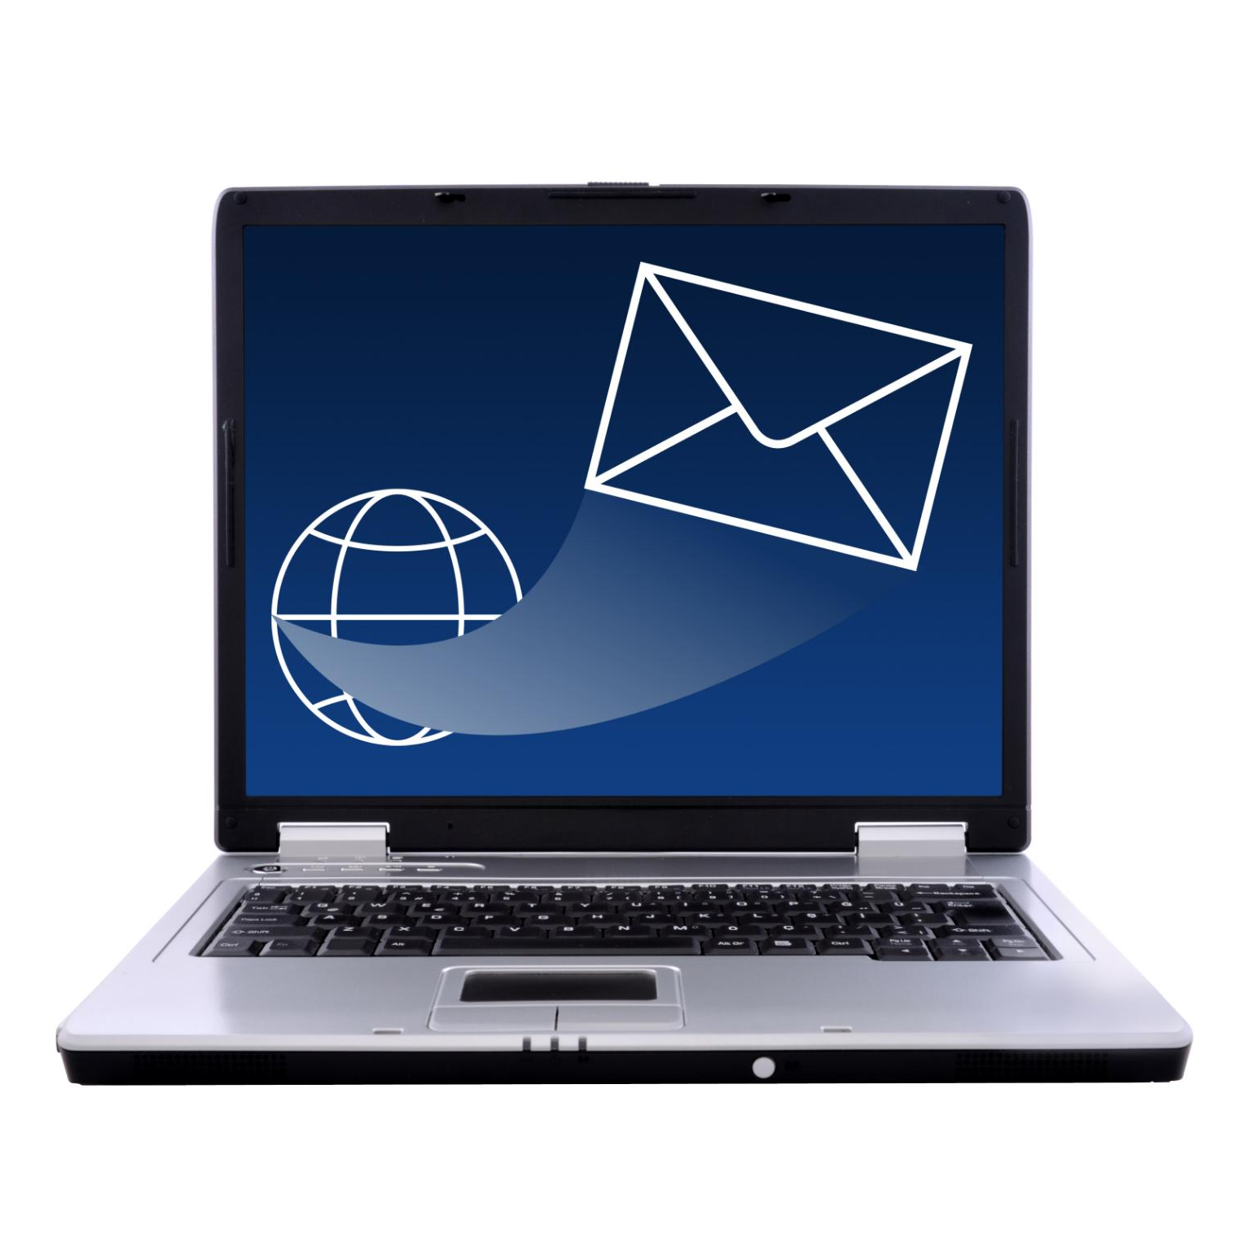
Enviar un correo electrónico
Redactar un nuevo correo electrónico
  Para enviar un correo electrónico, deberá abrir su cliente de correo electrónico y redactar un nuevo correo electrónico.
Introduce la dirección de correo electrónico del destinatario
  Para enviar un correo electrónico, deberá introducir la dirección de correo electrónico del destinatario en el campo «Para».
Añada un asunto
  Para asegurarte de que el destinatario sepa de qué trata el correo electrónico, debes añadir un asunto claro y conciso al correo electrónico.
Escriba el mensaje
  Para enviar un correo electrónico, deberá escribir el mensaje en el cuerpo del correo electrónico. Asegúrese de que el mensaje sea claro y conciso.
Añade archivos adjuntos
  También puedes adjuntar archivos, imágenes o documentos al correo electrónico haciendo clic en el botón «Adjuntar».
Notes:
Para enviar un correo electrónico, deberá redactar un nuevo correo electrónico, introducir la dirección de correo electrónico del destinatario, añadir un asunto y escribir el mensaje. También puede añadir archivos adjuntos al correo electrónico.

Slide 18

Responder a un correo electrónico
  Responder a un correo electrónico es fácil. Simplemente haz clic en el botón «Responder» del correo electrónico y se abrirá una nueva ventana de correo electrónico con el mensaje original ya incluido. A continuación, puedes escribir tu respuesta y enviarla.
Notes:
Para responder a un correo electrónico, puede hacer clic en el botón «Responder» del correo electrónico. Se abrirá una nueva ventana de correo electrónico con el correo electrónico original ya incluido. A continuación, puede redactar su respuesta y enviarla.

Slide 19
Reenviar un correo electrónico
  Para reenviar un correo electrónico, abra el correo electrónico y haga clic en el botón «Reenviar» para abrir una nueva ventana de correo electrónico con el correo electrónico original ya incluido. A continuación, añada la dirección de correo electrónico del destinatario y envíelo.
Notes:
Para reenviar un correo electrónico, debes abrir el correo electrónico y hacer clic en el botón «Reenviar». Se abrirá una nueva ventana de correo electrónico con el correo electrónico original ya incluido. A continuación, puedes añadir la dirección de correo electrónico del destinatario y enviarlo.

Slide 20

Organizar los correos electrónicos en carpetas
  Organizar los correos electrónicos en carpetas puede ayudarle a gestionar sus correos electrónicos de forma eficiente. Puede crear carpetas y mover los correos electrónicos a carpetas específicas. Esto puede ayudarle a realizar un seguimiento de los correos electrónicos importantes y reducir el desorden.
Notes:
Organizar los correos electrónicos en carpetas puede ayudarte a gestionarlos de forma eficiente. La mayoría de los proveedores de servicios de correo electrónico te permiten crear carpetas y mover los correos electrónicos a carpetas específicas. Esto puede ayudarte a realizar un seguimiento de los correos electrónicos importantes y reducir el desorden.

Slide 21
Adjuntar archivos a un correo electrónico
  Para adjuntar archivos a un correo electrónico, haga clic en el botón «Adjuntar» y seleccione el archivo. Es importante tener en cuenta que hay un límite de tamaño para los archivos adjuntos.
Notes:
Puedes adjuntar archivos a un correo electrónico haciendo clic en el botón de adjuntar archivos del correo electrónico. A continuación, puedes seleccionar el archivo que deseas adjuntar y añadirlo al correo electrónico. Es importante tener en cuenta que hay un límite de tamaño para los archivos adjuntos.

Slide 22

Tipos de archivos que se pueden adjuntar a un correo electrónico
Archivos de documentos
  Se pueden adjuntar archivos de documento a un correo electrónico, incluidos documentos de Microsoft Word, Excel y PowerPoint, así como archivos PDF.
Archivos de fotos e imágenes
  Se pueden adjuntar archivos de fotos e imágenes a un correo electrónico, incluidos archivos JPEG, TIFF y PNG.
Archivos de vídeo
  Se pueden adjuntar archivos de vídeo a un correo electrónico, incluidos archivos MP4, AVI y WMV.
Restricciones en los tipos de archivo
  Es importante tener en cuenta que algunos proveedores de servicios de correo electrónico pueden tener restricciones en cuanto a los tipos de archivos que se pueden adjuntar.
Notes:
La mayoría de los tipos de archivos se pueden adjuntar a un correo electrónico, como documentos, fotos y vídeos. Sin embargo, es importante tener en cuenta que algunos proveedores de servicios de correo electrónico pueden tener restricciones sobre los tipos de archivos que se pueden adjuntar.

Slide 23

Límite de tamaño de los archivos adjuntos
Límite de tamaño de los archivos adjuntos en correos electrónicos
  La mayoría de los proveedores de servicios de correo electrónico tienen un límite de tamaño para los archivos adjuntos que se pueden añadir a un correo electrónico. Es importante comprobar el límite de tamaño antes de adjuntar un archivo a un correo electrónico.
Servicios de almacenamiento en la nube
  Si el archivo es demasiado grande para adjuntarlo a un correo electrónico, se puede compartir mediante un servicio de almacenamiento en la nube, como Google Drive o Dropbox.
Notes:
La mayoría de los proveedores de servicios de correo electrónico tienen un límite de tamaño para los archivos adjuntos que se pueden añadir a un correo electrónico. Es importante comprobar el límite de tamaño antes de adjuntar un archivo. Si el archivo es demasiado grande, se puede compartir utilizando un servicio de almacenamiento en la nube, como Google Drive o Dropbox.

Slide 24

Actividad práctica
Crear una cuenta de correo electrónico
  Aprenda a crear una cuenta de correo electrónico siguiendo las instrucciones paso a paso que aparecen en la pantalla. Es una herramienta esencial para la comunicación personal y profesional, y es fácil de configurar.
Enviar y recibir correos electrónicos
  Una vez que haya creado una cuenta de correo electrónico, aprenda a enviar y recibir correos electrónicos siguiendo las instrucciones paso a paso que aparecen en la pantalla. Es una herramienta esencial para la comunicación personal y profesional, y es fácil de usar.
Notes:
Creemos una cuenta de correo electrónico, enviemos y recibamos correos electrónicos. Siga las instrucciones que aparecen en pantalla para crear una cuenta de correo electrónico. Una vez que haya creado una cuenta de correo electrónico, envíe un correo electrónico a la dirección proporcionada y compruebe su bandeja de entrada para ver si hay alguna respuesta.

